Slide 1


Slide 2

HERRAMIENTAS DE APOYO EN EL PROCESO EDUCATIVO
Duolingo

Slide 3


Duolingo
¿Qué es?
Es una app y página web gratuita diseñada no solo para aprender inglés sino también para alemán, portugués, francés, italiano, ruso, árabe y muchos otros, sin la necesidad de usar textos largos sino por medio de actividades con imágenes, audios y completar oraciones.
Actualmente hay una versión disponible para escuelas donde los profesores pueden hacer seguimiento de los alumnos registrados para así poder apoyar de forma personalizada los vacíos de conocimiento en cada estudiante.

Slide 4
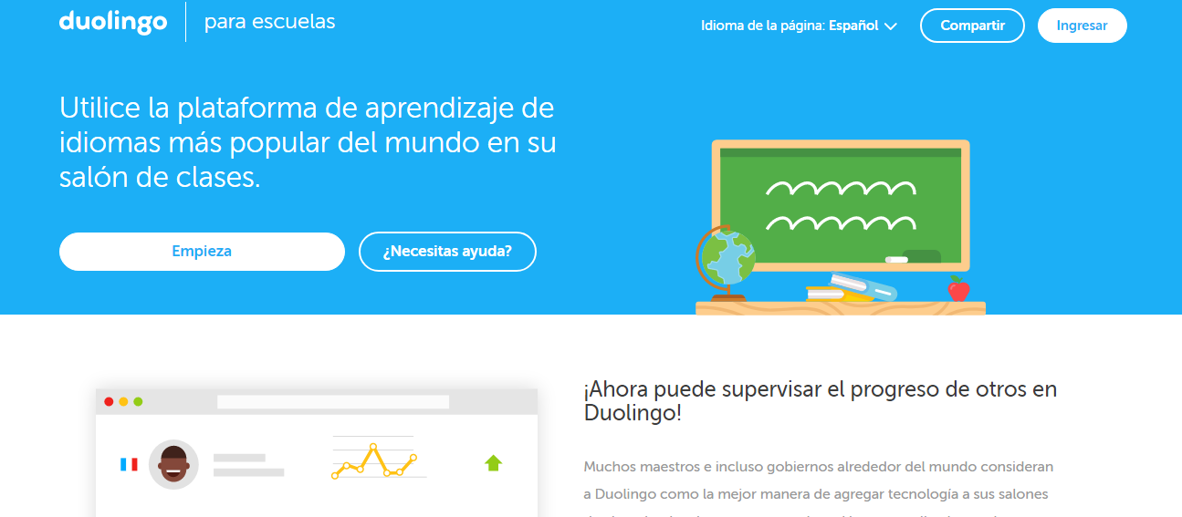
Duolingo
Práctica
Ingrese a la página: https://schools.duolingo.com y de clic en el botón “Empieza” para que pueda llenar el formulario de registro

Slide 5
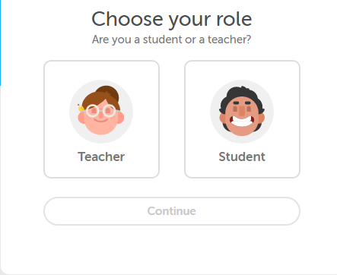
Duolingo
Práctica
A continuación elija su rol, es decir: “Teacher”

Slide 6
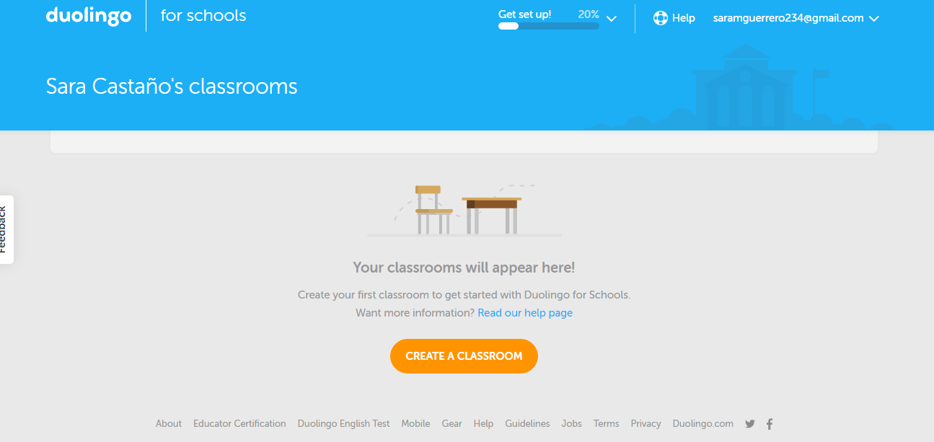
Duolingo
Práctica
Cuando cargue la pantalla principal puede empezar a crear sus aulas virtuales con el botón “créate a classroom”

Slide 7
Duolingo
Práctica
Se le solicitan datos sobre el nombre del aula, idioma que hablan los estudiantes y el idioma que van aprender, luego debe elegir la forma en la que los alumnos van a acceder a la clase, para esto hay dos opciones:
Link
Crear una cuenta para cada estudiante
Elija el link o enlace y luego se lo va a generar para que este sea enviado por cualquier medio a los estudiantes. También le da la posibilidad de dar un código de clase para que los alumnos ingresen.

Slide 8
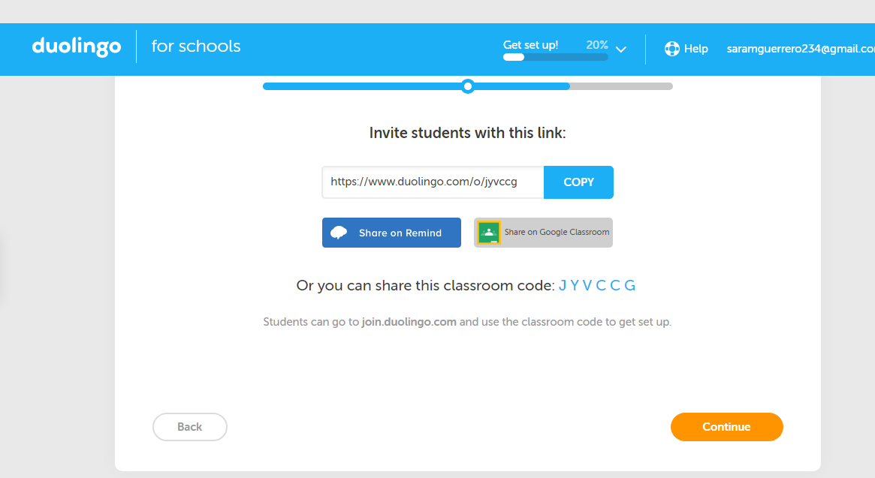
Duolingo
Práctica

Slide 9

Duolingo
Actividad
Crea un aula por medio de un enlace, envia el enlace a 3 estudiantes y crea la cuenta de 2 estudiantes más.
Documentar el proceso en un documento Word
Fuente: Freepik.es

Slide 10
¡GRACIAS!

